Slide 1
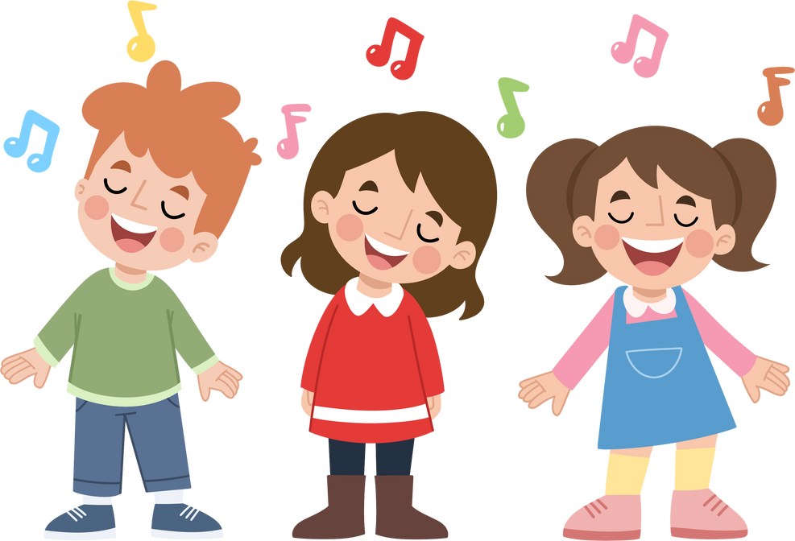
KHỞI ĐỘNG
Cùng lắng nghe bài hát sau:

